Slide 1



Projekt Hlas zvonů přes hranice, č. ERN-0381-CZ-02-05-2024
Projekt Die Stimme der Glocken über die Grenzen hinweg, Nr. ERN-0381-CZ-02-05-2024
Tento projekt je financován z Programu Interreg Česko-Sasko 2021 -2027
Dieses Projekt wird aus dem Kooperationsprogramm Sachsen - Tschechien 2021 – 2027

Slide 2
PŘÍBĚH ZVONŮ
GESCHICHTE DER GLOCKEN
SOUSEDSKÉ PUTOVÁNÍ ZVONŮ Z PRYSKU DO PRYSKU
NACHBARSCHAFTLICHE WANDERUNG DER GLOCKEN AUS PRYSK NACH PRYSK

Slide 3
PREZENTACE
PRÄSENTATION
ZVON
KAŽDÝ ZVON MÁ SVŮJ PŘÍBĚH
KOSTEL SV. PETRA A PAVLA V PRYSKU
NOVÉ ZVONY PRO PRYSK
ODLÉVÁNÍ ZVONŮ PRO PRYSK
ZVONY V PRYSKÜ
SVĚCENÍ ZVONŮ V PRYSKU
UMÍSTĚNÍ ZVONŮ
GLOCKE
JEDE GLOCKE HAT IHRE GESCHICHTE
ST.-PETER-UND-PAUL-KIRCHE IN PRYSK
NEUE GLOCKEN FÜR PRYSK
GIESSEN DER GLOCKEN FÜR PRYSK
DIE GLOCKEN IN PRYSK
GLOCKENWEIHE IN PRYSK
GLOCKENAUHÄNGUNG

Slide 4
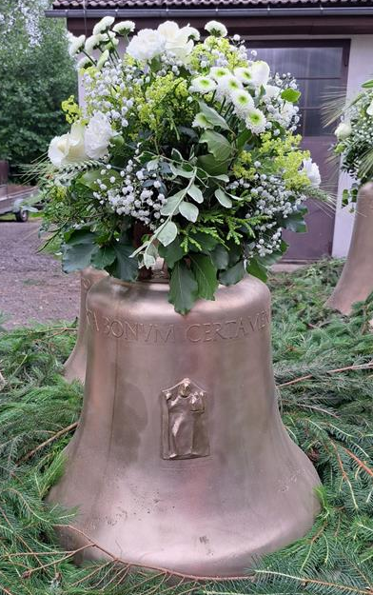
ZVON
GLOCKE
ZVONY JSOU OD NEPAMĚTI SPOJENY S KŘESŤANSKOU BOHOSLUŽBOU, JSOU SOUČÁSTÍ NAŠICH ŽIVOTŮ.
OZNAMUJÍ RADOSTNÉ I BOLESTNÉ UDÁLOSTI V OBCI, ZVOU K MODLITBĚ, OBEC VYZVÁNĚNÍM ZVONŮ OŽÍVÁ.
ZVON JE NEJMOHUTNĚJŠÍ HUDEBNÍ NÁSTROJ, KTERÝ PROMLOUVÁ KE KAŽDÉMU Z NÁS, ZNÍ DO DÁLI, ZNÍ KRAJINOU.
GLOCKEN SIND SEIT JEHER MIT DEM CHRISTLICHEN GOTTESDIENST VERBUNDEN UND DAMIT EIN BESTANDTEIL UNSERES LEBENS.
SIE VERKÜNDEN FREUDIGE UND TRAURIGE EREIGNISSE IM ORT UND LADEN ZUM GEBET EIN. DURCH DAS LÄUTEN DER GLOCKEN WIRD DER ORT LEBENDIG.
DIE GLOCKE IST DAS MÄCHTIGSTE MUSIKINSTRUMENT, DAS ZU JEDEM VON UNS SPRICHT, IN DIE FERNE KLINGT, DURCH DIE LANDSCHAFT SCHALLT.
Zdroj/Quelle: www.dltm.cz

Slide 5
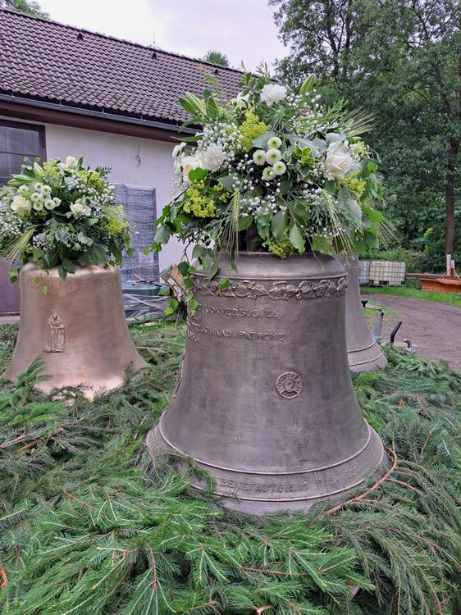
ZVON
GLOCKE
DIE GLOCKE IST EIN KÜNSTLERISCHES UND HEILIGES INSTRUMENT, DAS DEN MENSCHEN SEIN GANZES LEBEN LANG BEGLEITET.
IN ZEITEN DER GEFAHR WAR SIE EIN WICHTIGES WARNINSTRUMENT.
IN DÖRFERN UND STÄDTEN RIEF SIE ZUM MORGENDLICHEN, MITTÄGLICHEN UND ABENDLICHEN ANGELUSGEBET UND ZUR MESSE.
HEUTE GILT SIE ALS EIN EXKLUSIVES DENKMAL UND LEBT ALS KULTURELLES PHÄNOMEN GLÜCKLICHERWEISE WEITER.
ZVON JE NÁSTROJ UMĚLECKÝ I POSVÁTNÝ., PROVÁZÍ ČLOVĚKA CELÝM JEHO ŽIVOTEM.
V ČASECH OHROŽENÍ BÝVAL NEZBYTNÝM SIGNALIZAČNÍM NÁSTROJEM.
V SAMOTÁCH, OSADÁCH I VELKÝCH MĚSTECH URČOVAL RÁNO, POLEDNE I VEČERNÍ KLEKÁNÍ, SVOLÁVAL KE MŠI.
DNES JE CHÁPÁN SPÍŠE JAKO PAMÁTEČNÁ EXKLUSIVITA A NASTĚSTÍ JAKO KULTURNÍ FENOMÉN STÁLE ŽIJE.
Zdroj/Quelle: www.dltm.cz

Slide 6
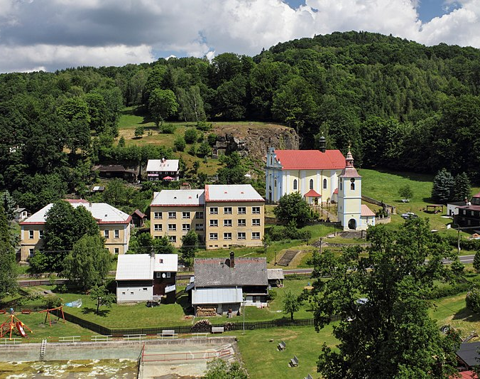
KAŽDÝ ZVON MÁ SVŮJ PŘÍBĚH
JEDE GLOCKE HAT IHRE GESCHICHTE
KAŽDÝ ZVON MÁ SVŮJ PŘÍBĚH A MY BYCHOM VÁM RÁDI PŘEVYPRÁVĚLI TEN OD NAŠICH SOUSEDŮ, Z NEDALEKÉHO PRYSKU.
OBEC PRYSK JE MALEBNÁ VESNIČKA V LIBERECKÉM KRAJI NA ZÁPADĚ LUŽICKÝCH HOR.
OBEC LEŽÍ V CHRÁNĚNÉ KRAJINNÉ OBLASTI LUŽICKÉ HORY, V ÚDOLÍ PŘESKAVSKÉHO POTOKA.
NEJVĚTŠÍ DOMINANTOU OBCE JE BAROKNÍ JEDNOLODNÍ KOSTEL SV. PETRA A PAVLA V HORNÍM PRYSKU.
JEDE GLOCKE HAT IHRE EIGENE GESCHICHTE, UND WIR MÖCHTEN IHNEN DIE UNSERER NACHBARN AUS DEM NAHE GELEGENEN PRYSK ERZÄHLEN.
PRYSK IST EIN MALERISCHES DORF IN DER LIBERECER REGION IM WESTEN DES LAUSITZER GEBIRGES.
DAS DORF LIEGT IM LANDSCHAFTSSCHUTZGEBIET LAUSITZER GEBIRGE, IM TAL DES PRYSKÝ-BACHES.
DAS MARKANTESTE BAUWERK IST DIE BAROCKKIRCHE ST. PETER UND PAUL IM OBEREN TEIL DES DORFES.
Zdroj/Quelle: www.wikipedia.org

Slide 7
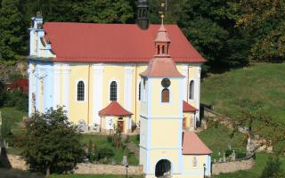
KOSTEL SV. PETRA A PAVLA V PRYSKU
ST.-PETER-UND-PAUL-KIRCHE IN PRYSK
BAROKNÍ KOSTEL SV. PETRA A PAVLA BYL DÍKY MNOHA DÁRCŮM OBNOVEN MEZI LÉTY 2007-2014.
21. ČERVENCE ROKU 2014 BYL STAVNOSTNĚ VYSVĚCEN LITOMĚŘICKÝM ARCIBISKUPEM MONS. JANEM BAXANTEM.
V ROCE 2021 OSLAVIL KOSTEL 300 LET OD DOKONČENÍ SVÉ STAVBY.
VE VĚŽI SAMOSTATNĚ STOJÍCÍ ZVONICE, KTERÁ POCHÁZÍ Z ROKU 1680, SE NACHÁZÍ DŘEVĚNÁ STOLICE S NĚKOLIKA POZICEMI NA ZVONY, KTERÉ BYLY ZREKVÍROVÁNY ZA 1. SVĚTOVÉ VÁLKY.
DIE BAROCKKIRCHE ST. PETER UND PAUL WURDE 2007-2014 DANK VIELER SPENDER RESTAURIERT.
AM 21. JULI 2014 WURDE SIE DURCH DEN BISCHOF VON LITOMĚŘICE, MONS. JAN BAXANT, EINGEWEIHT.
IM JAHR 2021 FEIERTE DIE KIRCHE IHR 300-JÄHRIGES JUBILÄUM DER FERTIGSTELLUNG DES BAUWERKS.
IM FREISTEHENDEN GLOCKENTURM AUS DEM JAHR 1680 BEFINDET SICH EIN HÖLZERNER STUHL MIT MEHREREN POSITIONEN FÜR GLOCKEN, DIE WÄHREND DES ERSTEN WELTKRIEGS BESCHLAGNAHMT WURDEN.
Zdroj/Quelle: www.prysk.cz

Slide 8
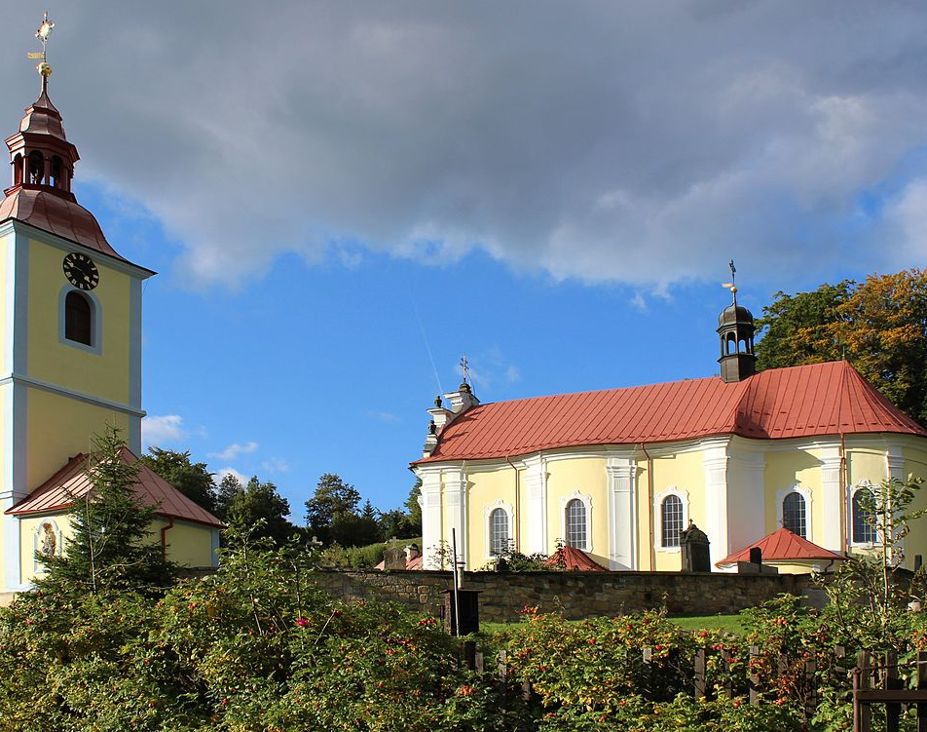
KOSTEL SV. PETRA A PAVLA V PRYSKU
ST.-PETER-UND-PAUL-KIRCHE IN PRYSK
OBEC POŘÍDILA NOVÉ ZVONY ZA PRVNÍ REPUBLIKY, BOHUŽEL VŠAK BYLY V ROCE 1942 ZABAVENY A SNESENY Z VĚŽE A ODVEZENY NA VÁLEČNÉ ÚČELY.
OBĚ SVĚTOVÉ VÁLKY PŘEŽIL VE VĚŽI POUZE ZVON Z ROKU 1669, KTERÝ BYL V 70. LETECH 20. ST. PŘEVEZEN DO VĚŽE V SOUSEDNÍM KAMENICKÉM ŠENOVĚ.
TENTO ZVON MÁ HMOTNOST CCA 300KG A BYL DLE ZÁZNAMŮ ODLIT MISTREM BORICIEM.
IN DER ERSTEN REPUBLIK ERWARB DAS DORF NEUE GLOCKEN, DOCH LEIDER WURDEN SIE 1942 BESCHLAGNAHMT UND ZU KRIEGSZWECKEN VOM TURM ABGENOMMEN.
NUR EINE GLOCKE AUS DEM JAHR 1669 ÜBERLEBTE BEIDE WELTKRIEGE UND WURDE IN DEN 1970ER IN DEN TURM IM BENACHBARTEN KAMENICKÝ ŠENOV GEBRACHT.
DIESE GLOCKE WIEGT ETWA 300 KG UND WURDE DEN AUFZEICHNUNGEN ZUFOLGE VOM MEISTER BORICIUS GEGOSSEN.
Zdroj/Quelle: www.samosebou.cz

Slide 9
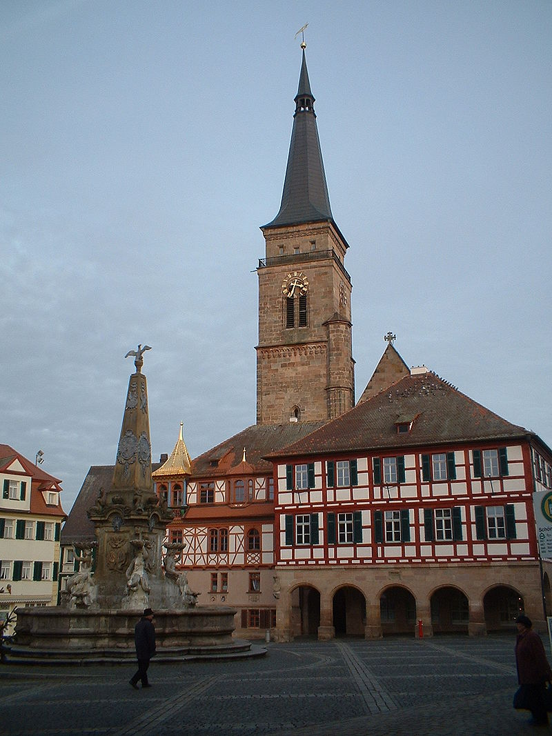
NOVÉ ZVONY PRO PRYSK
NEUE GLOCKEN FÜR PRYSK
V ROCE 2020 PŘIŠLA LITOMĚŘICKÉ DIECÉZI NABÍDKA 4 ZVONŮ ZE ZRUŠENÉHO KOSTELA Z MĚSTA SCHWABACH.
VE MĚSTĚ SCHWABACH JE NĚKOLIK KATOLICKÝCH I EVANGELICKÝCH KOSTELŮ, PROTO BYLO ROZHODNUTO, ŽE KOSTEL POSTAVENÝ V ROCE 1958 V MÍSTNÍ ČÁSTI VOGELHERD PRO PŘISTĚHOVALÉ SUDETSKÉ NĚMCE PO 2. SVĚTOVÉ VÁLCE, JIŽ NEBUDE SLOUŽIT SVÉMU ÚČELU.
IM JAHR 2020 ERHIELT DIE DIÖZESE LITOMĚŘICE EIN ANGEBOT FÜR 4 GLOCKEN AUS DER GESCHLOSSENEN KIRCHE IN SCHWABACH.
DA ES IN DER STADT SCHWABACH MEHRERE KATHOLISCHE UND EVANGELISCHE KIRCHEN GIBT, WURDE BESCHLOSSEN, DASS DIE 1958 IM OT VOGELHERD FÜR DIE NACH DEM ZWEITEN WELTKRIEG EINGEWANDERTEN SUDETENDEUTSCHEN ERRICHTETE KIRCHE IHREN ZWECK NICHT MEHR ERFÜLLEN WÜRDE.
Zdroj/Quelle: www.wikipedia.org
Radnice a kostel ve městě Schwabach/ Rathaus und Kirche in Schwabach

Slide 10
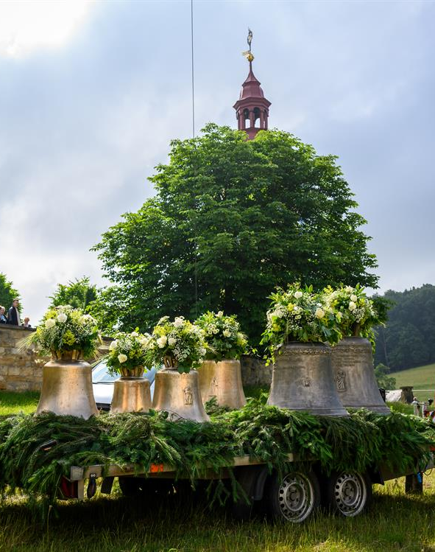
NOVÉ ZVONY PRO PRYSK
NEUE GLOCKEN FÜR PRYSK
TATO NABÍDKA OD FARNOSTI SCHWABACH BYLA VELMI VELKORYSÁ, PŘESTO SPRÁVCE FARNOSTI V PRYSKU TOUŽIL O ZAPOJENÍ MÍSTNÍCH OBYVATEL DO TÉTO AKCE.
VYHLÁSILA SE VEŘEJNÁ SBÍRKA NA POŘÍZENÍ POSLEDNÍHO ZVONU, KTERÝ BY LADIL SE ZVONY DAROVANÝMI FARNOSTÍ ZE SCHWABACHU.
DÍKY SBÍRCE A SPONZORŮM SE VYBRALO PENĚZ DOST NA ODLITÍ ZVONŮ DVOU.
DIESES ANGEBOT DER PFARRGEMEINDE SCHWABACH WAR SEHR GROSSZÜGIG, DOCH DER PFARRADMINISTRATOR IN PRYSK WAR BESTREBT, DIE EINWOHNER IN DIESES EREIGNIS EINZUBEZIEHEN.
ES WURDE EINE ÖFFENTLICHE SAMMLUNG ANGEKÜNDIGT, UM DIE LETZTE GLOCKE ZU KAUFEN, DIE MIT DEN VON DER PFARRGEMEINDE SCHWABACH GESPENDETEN GLOCKEN ÜBEREINSTIMMEN WÜRDE.
DANK DER SAMMLUNG UND DER SPONSOREN WURDE GENUG GELD GESAMMELT, UM ZWEI GLOCKEN ZU GIESSEN.
Zdroj/Quelle: www.dltm.cz

Slide 11
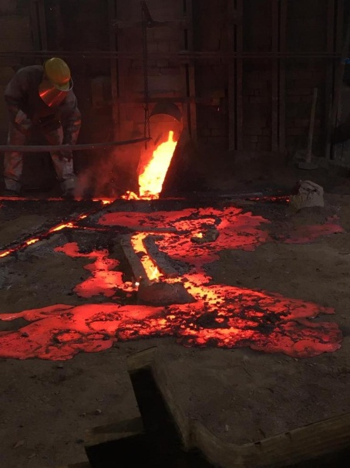
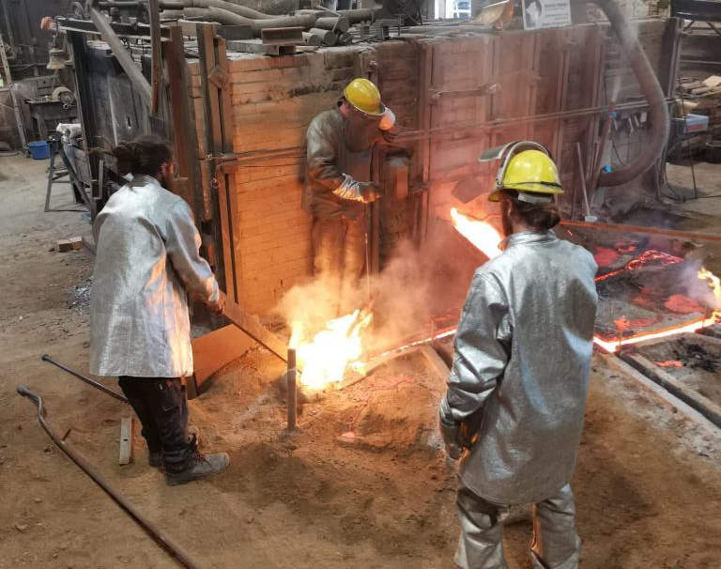
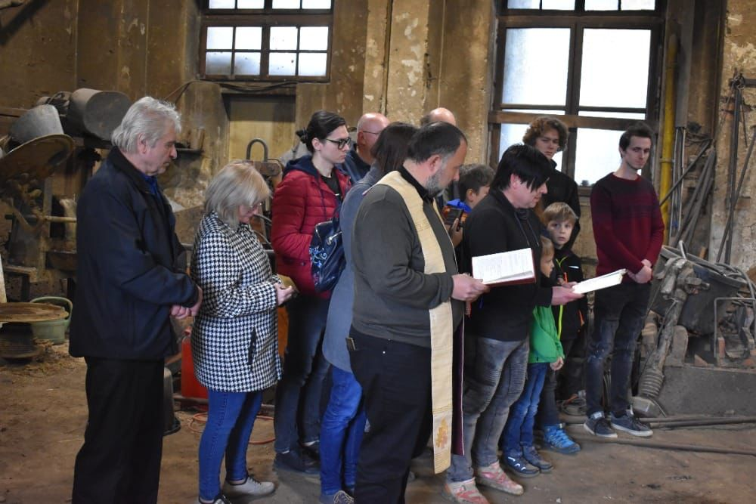
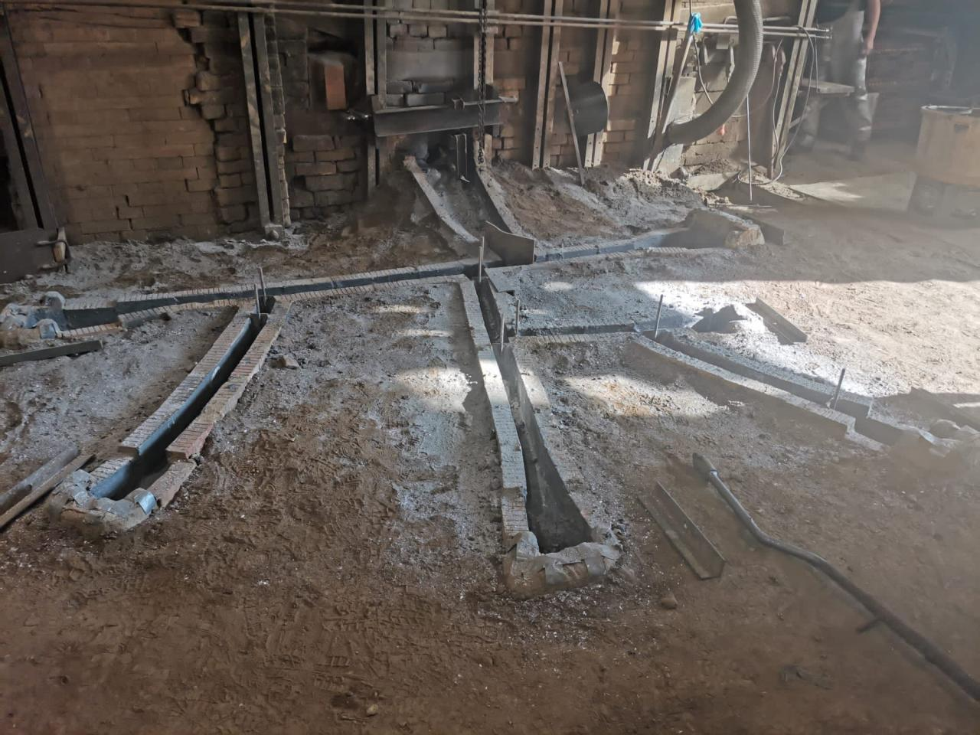
ODLÉVÁNÍ ZVONŮ PRO PRYSK
GIESSEN VON GLOCKEN FÜR PRYSK
DNE 2. LISTOPADU ROKU 2022 BYLY V NĚMECKÉM MĚSTĚ PASSAU VE ZVONAŘSKÉ DÍLNĚ RUDOLFA PERNERA ODLITY DVA NOVÉ ZVONY DO KOSTELA SV. PETRA A PAVLA V HORNÍM PRYSKU.
ZVONY BYLY POJMENOVANÉ PO PATRONECH KOSTELA – SV. PETR VÁŽÍCÍ 712 KG (TÓN G1) A SV. PAVEL O HMOTNOSTI 420 KG (TÓN B1).
AM 2. NOVEMBER 2022 WURDEN IN PASSAU ZWEI NEUE GLOCKEN FÜR DIE ST.-PETER-UND-PAUL-KIRCHE IN PRYSK GEGOSSEN.
DIE GLOCKEN WURDEN NACH DEN PATRONEN DER KIRCHE BENANNT - ST. PETER MIT EINEM GEWICHT VON 712 KG (TON G1) UND ST. PAUL MIT EINEM GEWICHT VON 420 KG (TON B1).
Zdroj/Quelle: www.prysk.cz

Slide 12
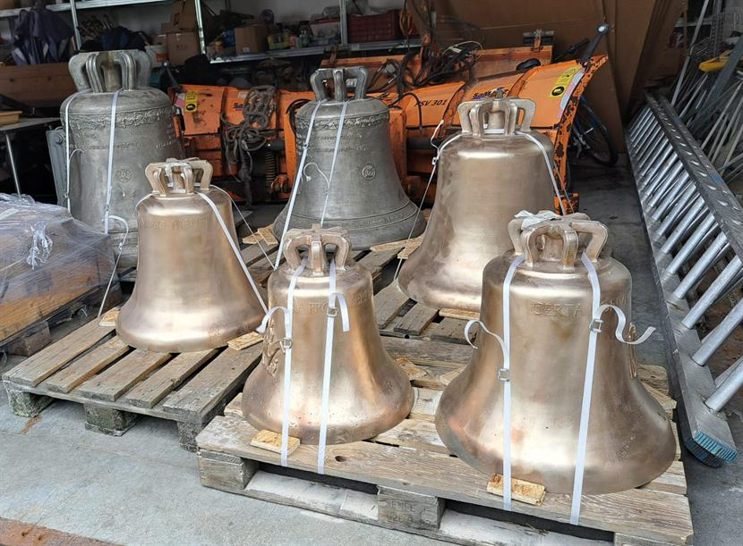
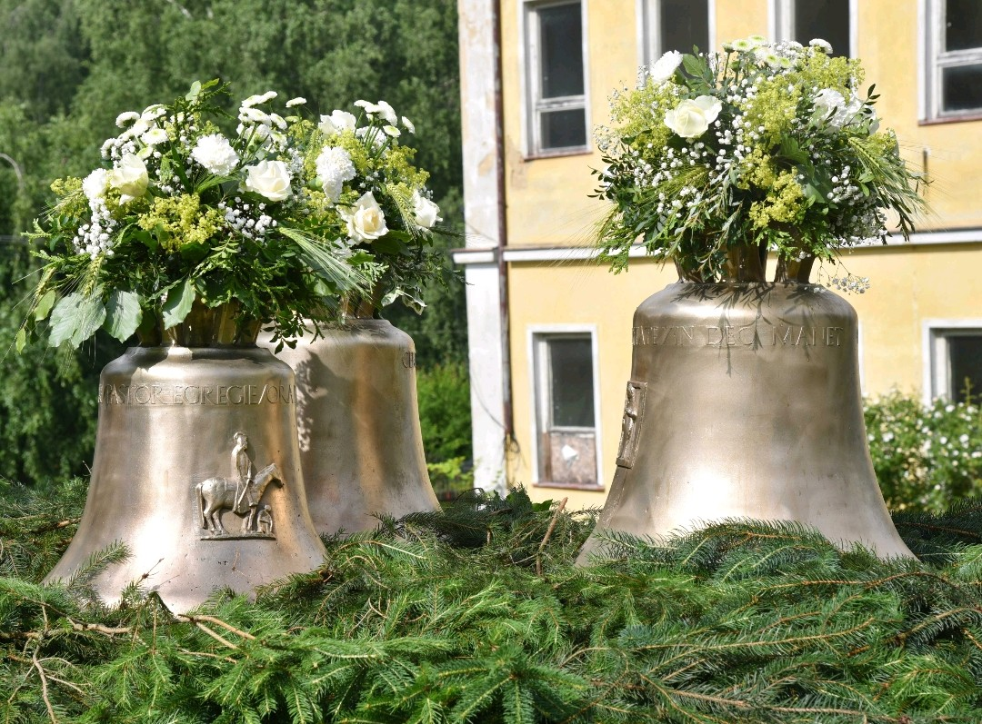
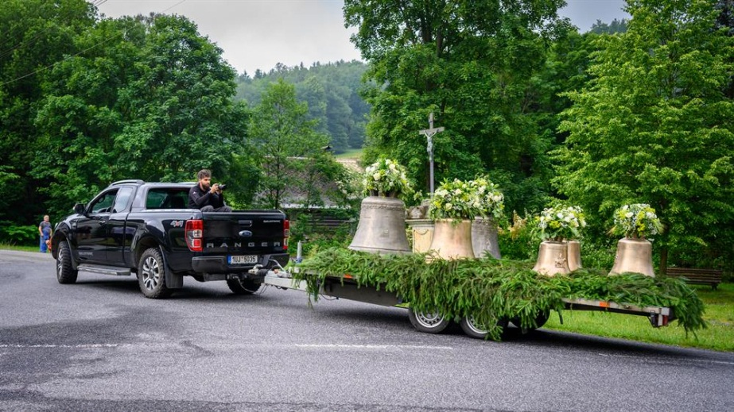
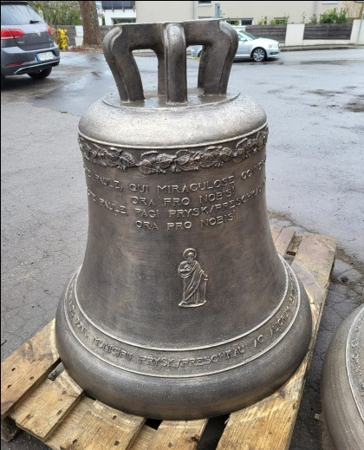
ZVONY V PRYSKU
DIE GLOCKEN IN PRYSK
DNE 23. KVĚTNA ROKU 2023 BYLY DO OBCE PRYSK PŘIVEZENY Z NĚMECKÉHO PASSAU ZE ZVONAŘSKÉ DÍLNY RUDOLFA PERNERA 4 DAROVANÉ ZVONY, ODLITÉ V ROCE 1958, ZE ZRUŠENÉHO KOSTELA VE MĚSTĚ SCHWABACH – VOGELHERD U NORIMBERKA A SPOLU S NIMI DVA NOVÉ ZVONY VYROBENÉ PŘÍMO V DÍLNĚ PANA PERNERA V PASSAU.
AM 23. MAI 2023 WURDEN DIE 4 GESTIFTETEN GLOCKEN AUS DER GLOCKENWERKSTATT RUDOLF PERNER IN PASSAU, GEGOSSEN 1958, AUS DER GESCHLOSSENEN KIRCHE IN SCHWABACH - VOGELHERD BEI NÜRNBERG, ZUSAMMEN MIT ZWEI NEUEN GLOCKEN, DIE DIREKT IN DER GLEICHEN WERKSTATT HERGESTELLT WURDEN, NACH PRYSK GEBRACHT.
Zdroj/Quelle: Facebook Obec Prysk

Slide 13
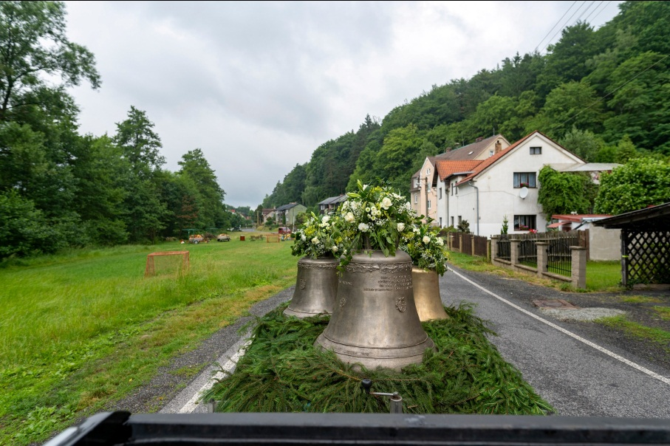
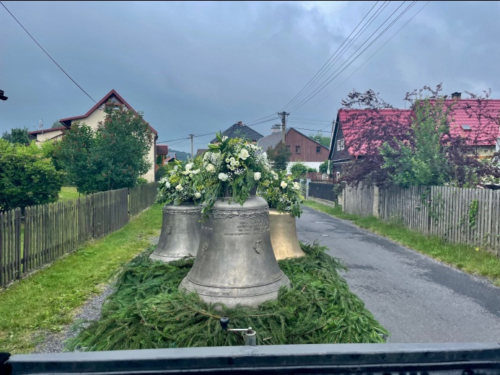
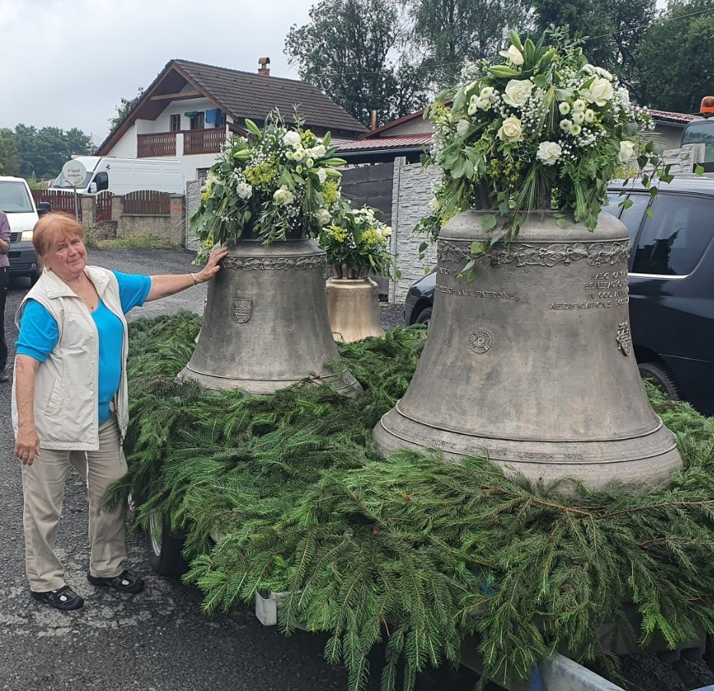
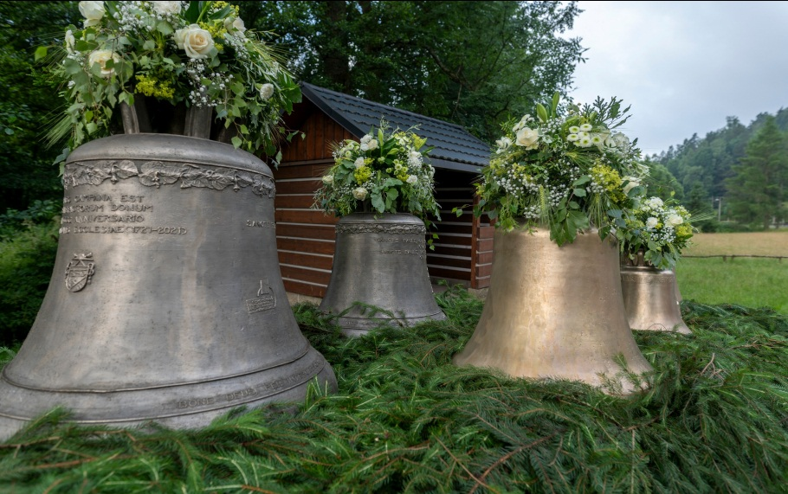
SVĚCENÍ ZVONŮ V PRYSKU
GLOCKENWEIHE IN PRYSK
PŘED SAMOTNÝM SVĚCENÍM OBEC PRYSK UMOŽNILA VŠEM OBYVATELŮM A DALŠÍM ZÁJEMCŮM ZVONY VIDĚT ZBLÍZKA, SÁHNOUT SI NA NĚ A ZAŽÍT JEJICH SÍLU A MOHUTNOST NA VLASTNÍ KŮŽI.
VOR DER EIGENTLICHEN WEIHE ERMÖGLICHTE DIE GEMEINDE PRYSK ALLEN EINWOHNERN UND ANDEREN INTERESSIERTEN, DIE GLOCKEN AUS DER NÄHE ZU SEHEN, SIE ZU BERÜHREN UND IHRE KRAFT UND MÄCHTIGKEIT ZU ERLEBEN.
Zdroj/Quelle: Facebook Obec Prysk

Slide 14

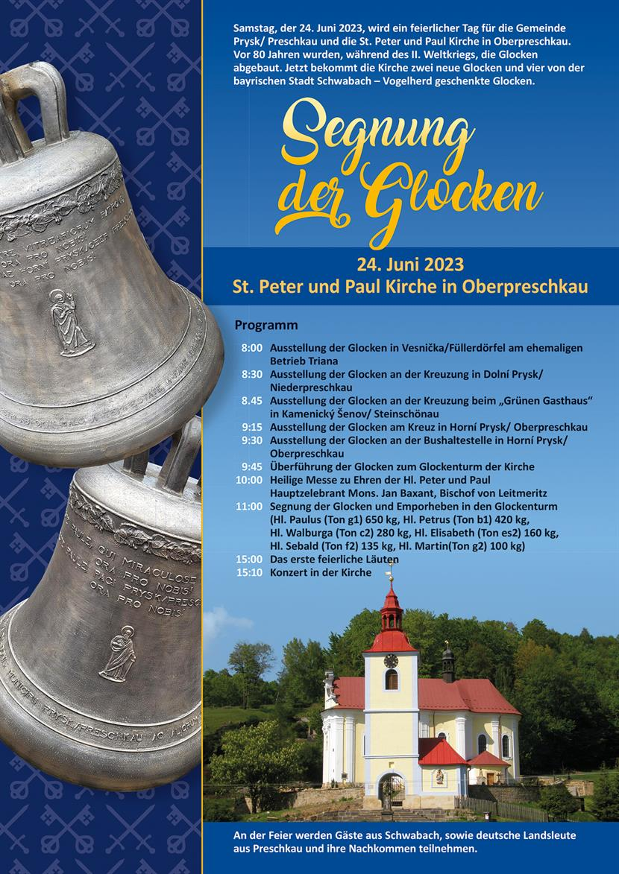
POZVÁNKA OBCE PRYSK NA NEZPOMENUTELNOU UDÁLOST SVĚCENÍ ZVONŮ, KTERÉ V KOSTELE SV. PETRA A PAVLA V HORNÍCH PRYSKU CHYBĚLY DLOUHÝCH OSMDESÁT LET.
EINE EINLADUNG DER GEMEINDE PRYSK ZU DEM UNVERGESSLICHEN EREIGNIS DER WEIHE DER GLOCKEN, DIE IN DER ST.-PETER-UND-PAUL-KIRCHE IN PRYSK SEIT ACHTZIG JAHREN FEHLTEN.
Zdroj/Quelle: Facebook Obec Prysk

Slide 15
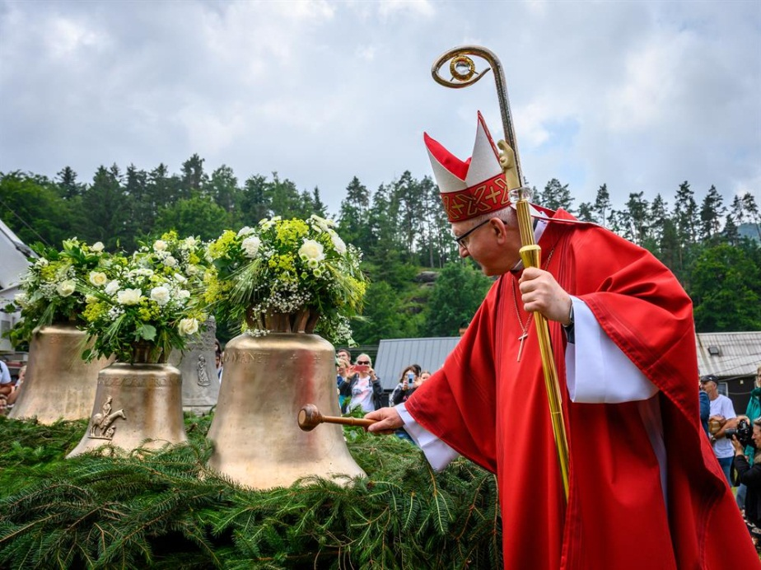
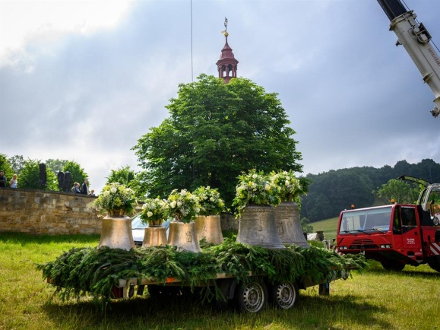
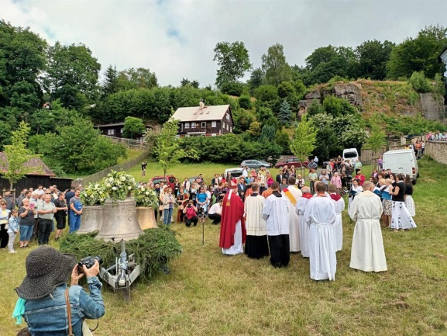
SVĚCENÍ ZVONŮ V PRYSKU
GLOCKENWEIHE IN PRYSK
V SOBORU 24. ČERVNA ROKU 2023 PROBĚHLO V PRYSKU SVĚCENÍ (ŽEHNÁNÍ) 6 ZVONŮ LITOMĚŘICKÝM BISKUPEM Mons. JANEM BAXANTEM.
JAN BAXANT POŽEHNAL 4 DAROVANÉ, ZCELA OBNOVENÉ ZVONY Z ROKU 1958 ZE ZRUŠENÉHO KOSTELA PROZŘETELNOSTI BOŽÍ Z MĚSTA SCHWABACH A DVA NOVÉ ZVONY POJMENOVANÉ PO ZDEJŠÍCH PATRONECH KOSTELA.
AM SAMSTAG, 24. JUNI 2023, VERLIEF DIE WEIHE (SEGNUNG) VON 6 GOCKEN DURCH DEN LEITMERITZER BISCHOF Mons. JAN BAXANT.
JAN BAXANT SEGNETE 4 GESPENDETE, VOLLSTÄNDIG RESTAURIERTE GLOCKEN AUS DEM JAHR 1958 AUS DER GESCHLOSSENEN KIRCHE DER GÖTTLICHEN VORSEHUNG IN SCHWABACH UND ZWEI NEUE GLOCKEN, DIE NACH DEN ÖRTLICHEN KIRCHENPATRONEN BENANNT SIND.
Zdroj/Quelle: www.dltm.cz

Slide 16
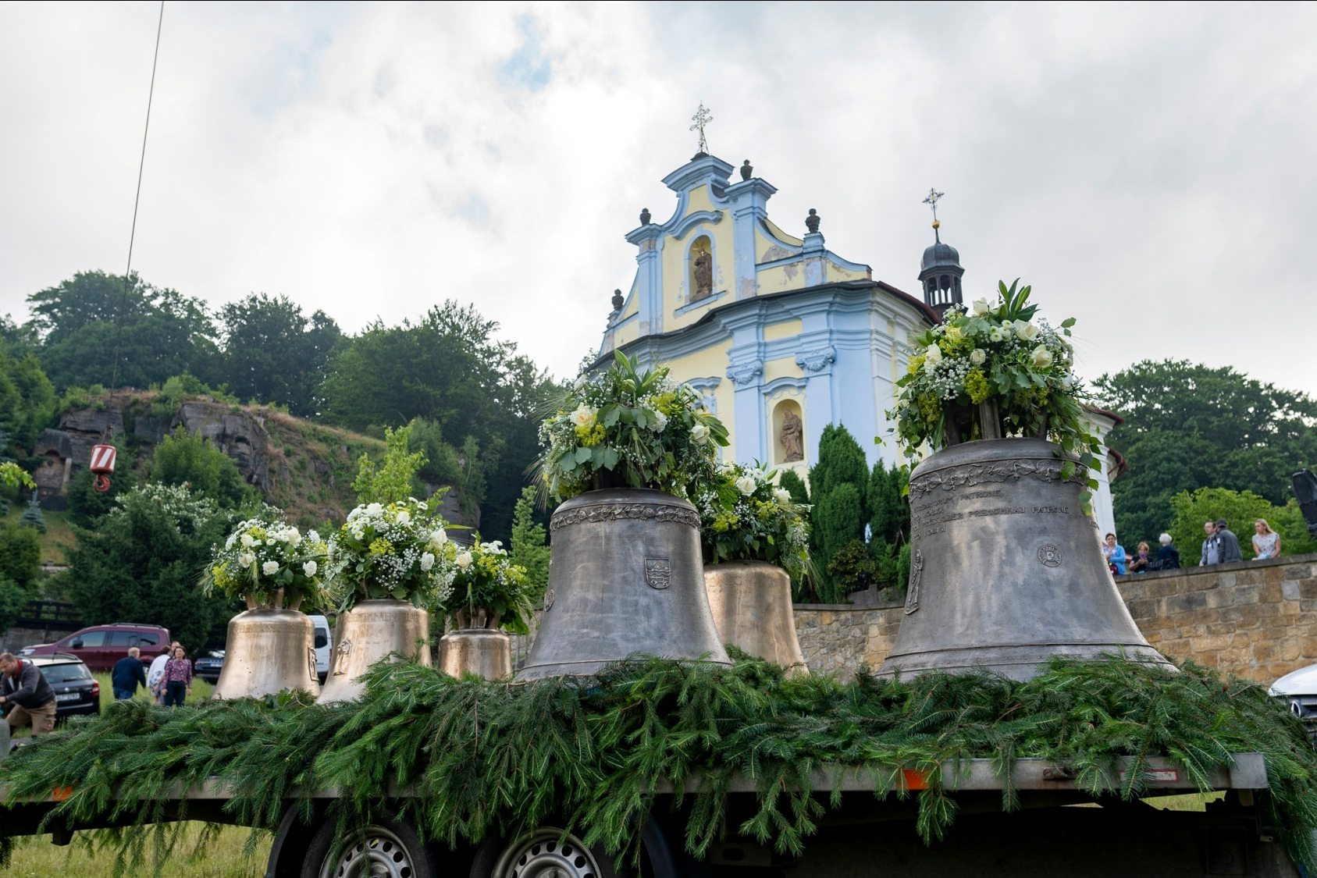
SVĚCENÍ ZVONŮ V PRYSKU
GLOCKENWEIHE IN PRYSK
TADY JSOU JMÉNA VŠECH ZVONŮ:
4 DAROVANÉ ZVONY Z ROKU 1958
- sv. Walburg (280 kg, tón c2)
- sv. Alžběta (160 kg, tón es2)
- sv. Sebald (135 kg, tón f2)
- sv. Martin (100 kg, tón g2)
2 NOVÉ ZVONY
- sv. Petr (712 kg, tón g1)
- sv. Pavel (420 kg, tón b1)
HIER SIND DIE NAMEN ALLER GLOCKEN:
4 GESTIFTETE GLOCKEN VON 1958
- St. Walburg (280 kg, Ton c2)
- St. Elisabeth (160 kg, Ton es2)
- St. Sebald (135 kg, Ton f2)
- St. Martin (100 kg, Ton g2)
2 NEUE GLOCKEN
- St. Peter (712 kg, Ton g1)
- St. Paul (420 kg, Ton b1)
Zdroj/Quelle: Facebook Obec Prysk

Slide 17
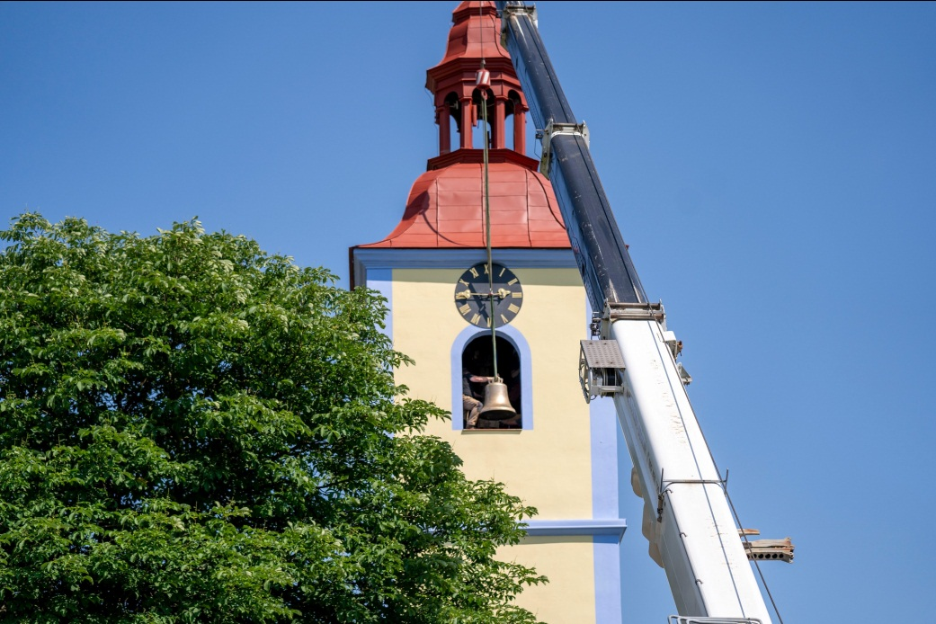
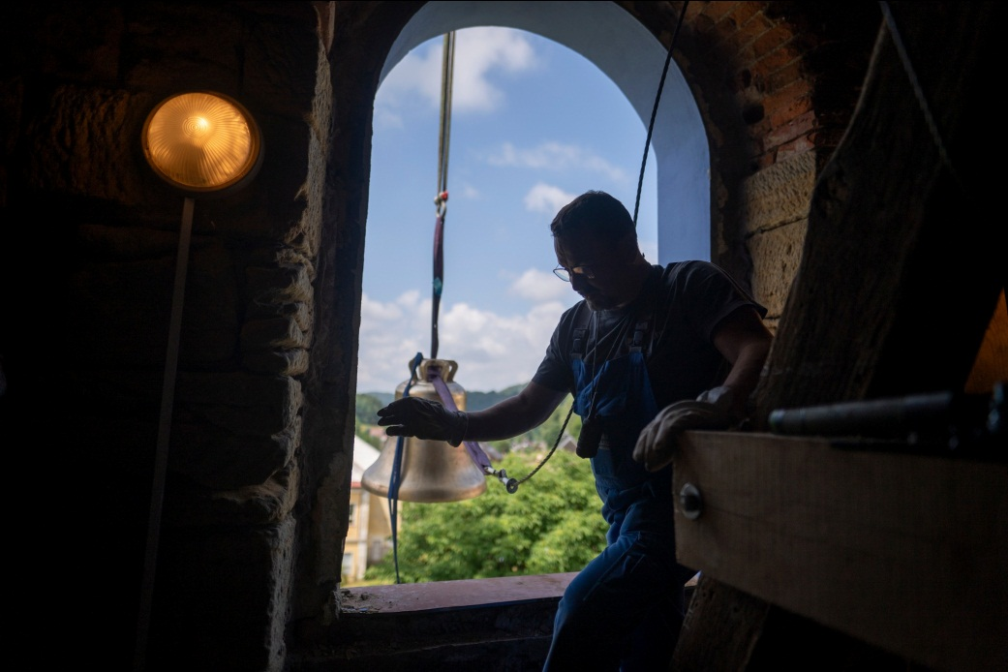
UMÍSTĚNÍ ZVONŮ
GLOCKENAUFHÄNGUNG
NACH DER ZEREMONIE WURDEN DIE GLOCKEN NACH UND NACH VON EINEM KRAN IN DEN GLOCKENTURM GEZOGEN UND MIT HILFE DER MITARBEITER DER FIRMA PERNER AUS PASSAU AN DEN VORHER VORBEREITETEN STELLEN AUFGEHÄNGT.
DAS FEIERLICHE ERSTE LÄUTEN DER GLOCKEN WURDE MIT GROSSEM APPLAUS BEGRÜSST.
PO SLAVNOSTNÍM OBŘADU BYLY ZVONY POSTUPNĚ VYTAŽENY PŘISTAVENÝM JEŘÁBEM DO ZVONICE A ZA POMOCI MONTÉRŮ Z FIRMY PERNER Z PASSAU ZAVĚŠENY DO PŘEDEM PŘIPRAVENÝCH POZIC.
SLAVNOSTNÍ PRVNÍ ZVONĚNÍ BYLO OCENĚNO OBROVSKÝM APLAUSEM.
Zdroj/Quelle: Facebook Obec Prysk

Slide 18
RÁDI BYCHOM TÍMTO NOVÝM ZVONŮM V PRYSKU POPŘÁLI, AŤ KRÁSNĚ ZVONÍ PRO VŠECHNY ŠIROKO DALEKO A NIKDY JE NEPOTKÁ TAK POHNUTÝ OSUD JAKO JEJICH PŘEDCHŮDCE.
A NA ZÁVĚR BYCHOM TAKÉ CHTĚLI NOVÝM ZVONŮM V KOSTELE ST.JOHANNISKIRCHE V REICHENBACHU POPŘÁT, ABY SE STALY ZVONY MÍRU A JAKO POSELSTVÍ ZVONILY PRO MÍR NA CELÉM SVĚTĚ.
WIR WÜNSCHEN DEN NEUEN GLOCKEN IN PRYSK, DASS SIE FÜR ALLE WEIT UND BREIT SCHÖN LÄUTEN UND NIE EIN SOLCHES SCHICKSAL ERLEIDEN WIE IHRE VORGÄNGER.
UND SCHLIESSLICH WÜNSCHEN WIR AUCH DEN NEUEN GLOCKEN IN DER ST.JOHANNISKIRCHE IN REICHENBACH, DASS SIE ZU FRIEDENSGLOCKEN WERDEN UND ALS BOTSCHAFTER FÜR DEN FRIEDEN IN DER GANZEN WELT LÄUTEN.

Slide 19
DĚKUJEME ZA POZORNOST
DANKE FÜR IHRE AUFMERKSAMKEIT

